Slide 1
IP címek – Hálózati alapok

Slide 2
Mi az az IP cím
Az IP-cím egy egyedi azonosító
amelyet egy számítógépnek vagy más hálózati eszköznek adnak
hálózaton belüli kommunikációhoz szükséges
IP: Internet Protocol
Két verzió:
IPv4: 32-bit hosszú, 4db 8 bites részre van tagolva
IPv6: 128-bit hosszú, 8db 16 bites részre van tagolva

Slide 3
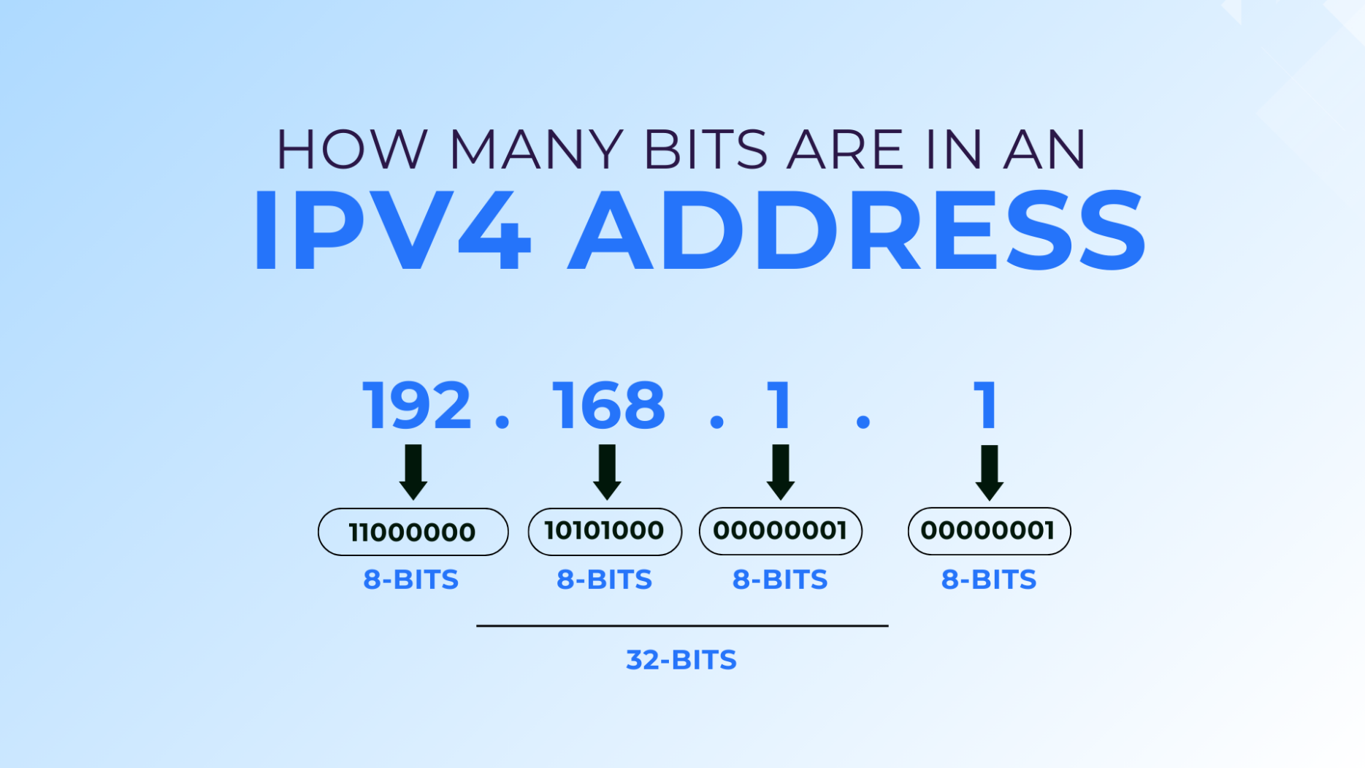
IPv4-es cím példa

Slide 4
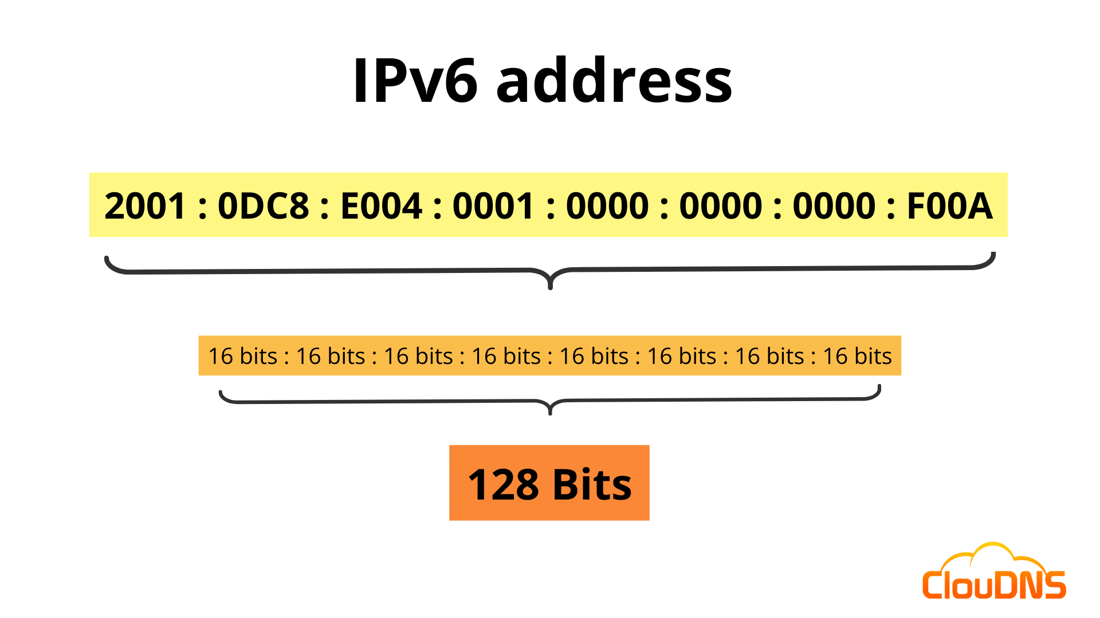
IPv6 cím példa

Slide 5
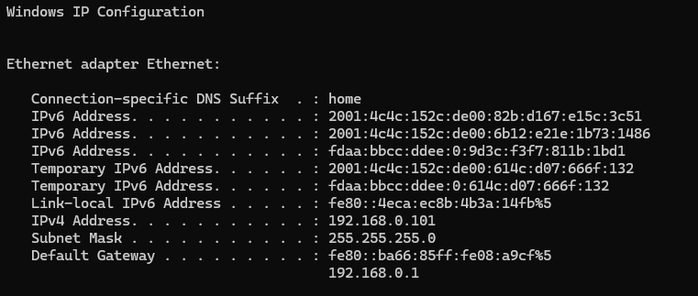
Hogyan tudom meg az IP címem (Windows)
Parancssor, Powershell
Ipcofig

Slide 6
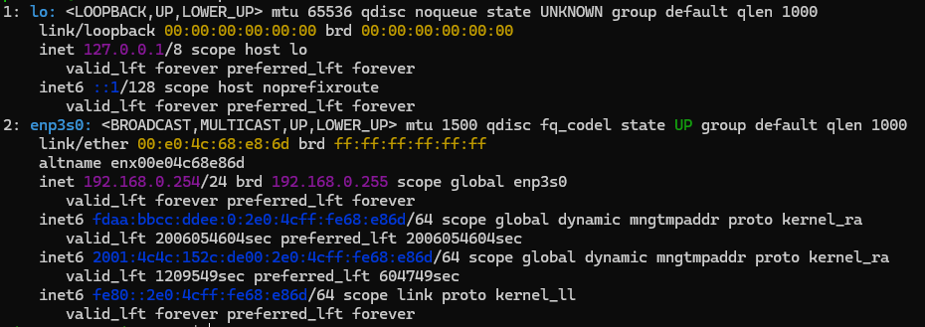
Hogyan tudom meg az IP címem (Linux)
Terminal
ip a s

Slide 7
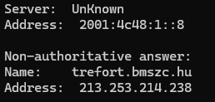
DNS
DNS: Domain Name Service
Ip címek 🡪 emberek által értelmezhető nevek
Pl.: 213.253.214.238 🡪 trefort.bmszc.hu
nslookup –al le tudjuk kérdezni, melyik Domain névhez melyik IP cím tartozik

Slide 8
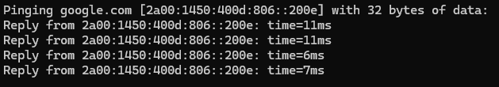
Ping
Egy hálózati parancs / eszköz, amivel egy másik számítógépet tudunk ellenőrizni, hogy elérhető -e
ping
Működik Domain névvel / ip címmel
Kiírja a késleltetést is

Slide 9
Privát / Publikus IP-k
3 db privát IP cím tartomány
10.0.0.0 10.255.255.255 (17 mill)
172.16.0.0 172.16.31.255.255 (bő 1 mill)
192.168.0.0 192.168.255.255 (bő 65k)
Általában 1 db publikus és több privát IP cím van

Slide 10
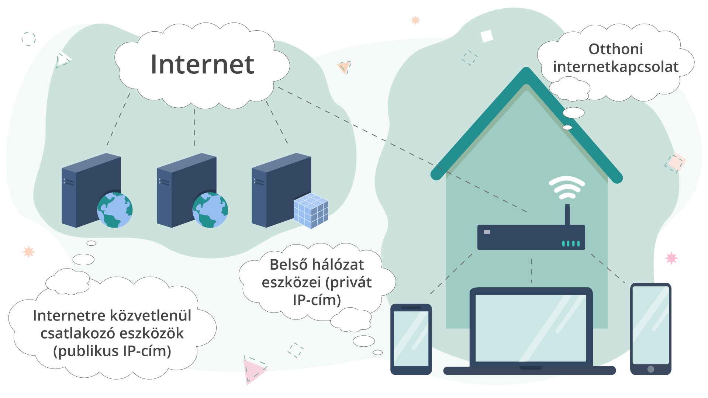

Slide 11
Virtualizáció alapjai

Slide 12
Virtuális gépek
A virtuális gépek olyan számítógépek, amelyek igazi, fizikaI gépenek futnak az alkalmazásokhoz hasonlóan.
Egy fizikai gépen akár több virtuális gépet lehet futtatni.
Ezt egy virtualizációs platform teszi lehetővé. A virtuális gépeknek nincs saját processzoruk, memóriájuk, többnyire saját háttértáruk sincs, hanem a gazdagép fizikai eszközeit használják.
A virtuális gépet futtató számítógépet Host-nak szokás hívni, amíg a virtuális gépet Guest-nek.
A virtuális gépekre gyakran hivatkoznak VM néven is.

Slide 13
Hypervisor
A hypervisor vagy más néven VMM (Virtual Machine Manager) a virtualizációs platform része, és a következő feladatokat látja el:
rendelkezésre bocsájtja a host memóriájának egy részét, illetve lehetővé teszi a processzorának és egyéb eszközeinek a használatát a guest számítógépek számára;
felügyeli a guestek izolált (elszigetelt) futását, megakadályozza, hogy a gugestek egymás vagy a host adatait olvassák;
Szabályozza hogy a guestek mely, hosthoz csatlakoztatott eszközökhöz férnek hozzá

Slide 14
Hypervisorok típusai
1-ES VAGY 2-ES?

Slide 15
1-es típusú hypervisor
Ha a virtualizációs platform olyan hardveren fut, amelyen nincs operációs rendszer akkor egyes típusú hypervisorra kell gondolni
Biztonságosabb
általában szerverfeladatkat ellátó operációs rendszert virtualizálják 1-es típusú hypervisorokkal

Slide 16
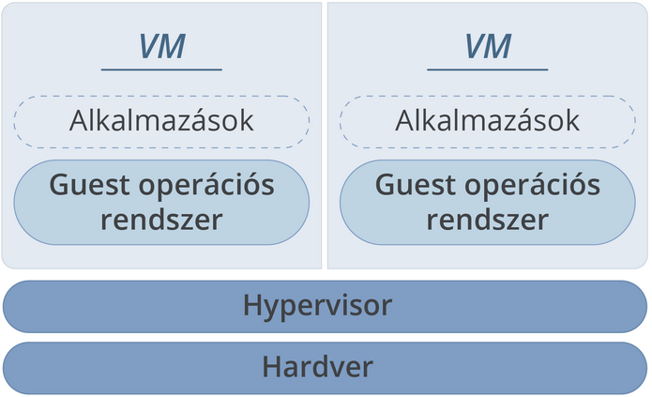

Slide 17
Népszerű 1-es típusú hypervisorok
VMware ESXi
Micorsoft Hyper-v
KVM
Orace VM

Slide 18
2-es típusú hypervisor
Ha a virtualizációs platform egy már meglevő operációs rendszeren fut, akkor 2-es típusó hypervisorra kell gondolni
Miért használnánk ilyet?
Nem megbízható alkalmazások futtatása
Olyan alkalmazás futtatása amely nem futtatható a host operációs rendszeren

Slide 19
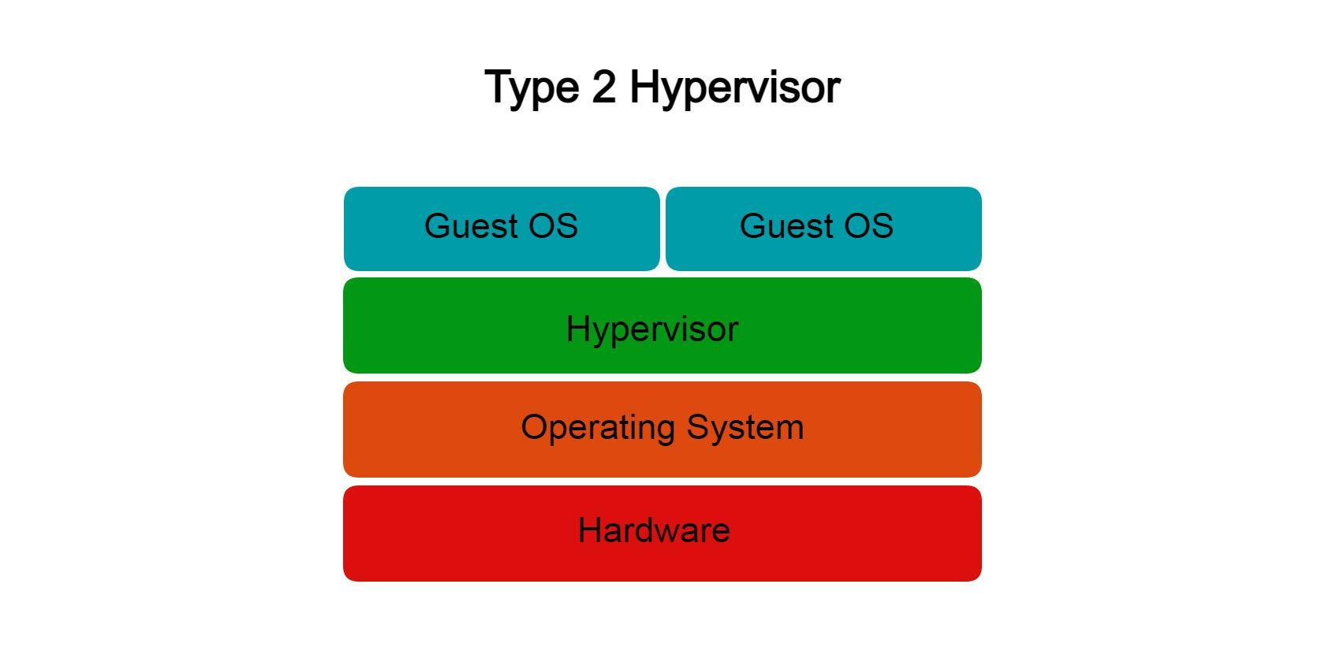

Slide 20
Konténerek
(NEM AZ AMIRE GONDOLSZ)

Slide 21
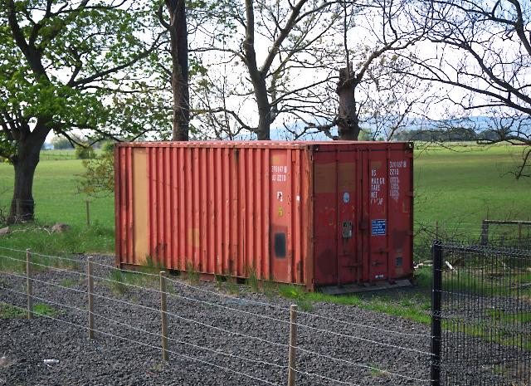

Slide 22
Mi az a konténer?
A konténer egy elszigetelt önálló egység amely hordozza magában az alkalmazás futtatásához szükséges bináris fájlokat és könyvtárakat
Konzisztensen fut akármilyen környezetben Host operációs rendszertől függetlenül
Minden rendszeren ugyan úgy fut

Slide 23
A konténer tulajdonságai
Gyorsaság: A Konténerek gyorsabban állnak rendelkezésre, mint a hagyományos virtuális gépek, mivel nem kell egy egész operációs rendszert betölteniük.
Konzisztencia: Akármilyen környezetben futtatjuk a konténerünket az alkalmazásunk mindig ugyan úgy fog működni.
Biztonság: A konténerek csak folyamat szintű elkülönítést alkalmaznak. A gazda operációs rendszer kerneljék használják

Slide 24
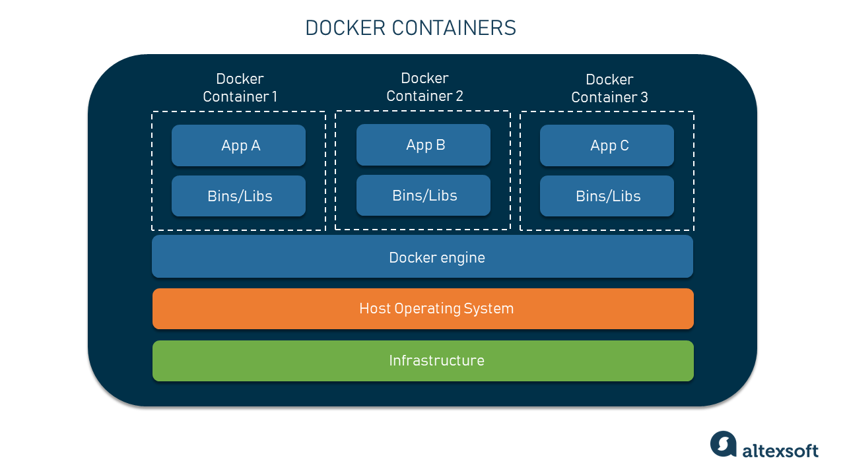

Slide 25
Konténerek vagy Virtuális Gépek?
MELYIK A JOBB?

Slide 26
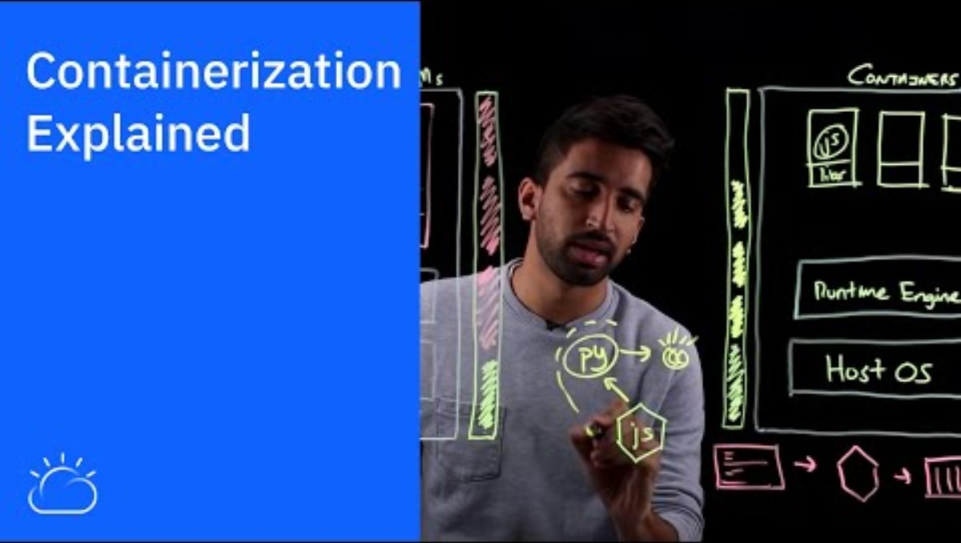

Slide 27
Konténerek vs Virtuális gépek
KONTÉNER
VIRTUÁLIS GÉP
Biztonság: Folyamat szintű elszigeteltség
Sebesség: Gyorsabb rendelkezésre állás
Erőforrás igény: Alacsonyabb, nincs szükség egy operációs rendszer futtatására
Biztonság: Kiváló
Sebesség: Lassabb rendelkezésre állás
Erőforrás igény: Magasabb, virtualizálni kell egy operációs rendszert

Slide 28
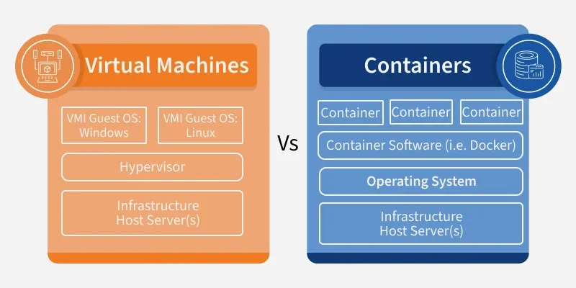
Konténerek és VM-ek felépítése

Slide 29
Felhőszolgáltatások
PAAS, SAAS, IAAS,

Slide 30
SaaS
SaaS: Software as a service
Felhasználó barát modell
Teljes szoftvereket lehet használni az interneten keresztül
Helyi telepítés helyett, a felhőn keresztül érik el az alkalmazásokat
Példák: Microsoft 365, Zoom, Google Workspace, Slack
Miért jó?
Nem kell a vállalkozásoknak telepíteni, frissíteni a szoftvereket
Nem kell aggódni a szolgáltatást alapját szolgáltató infrastruktúra miatt

Slide 31


Slide 32
PaaS
PaaS: Platform as a Service
Felhő környezet alkalmazások fejlesztésére, futtatására és menedzselésére
Olyan fejlesztőknek szól akik inkább az alkalmazásuk fejlesztésére szeretének koncentrálni, mint az infrastruktúra fentartásán bajlódni
Példák: AWS Lambda, Google App Engine, Google Cloud, IMB Cloud

Slide 33


Slide 34
IaaS
IaaS: Infrastructure as a Service
Informatikai infrastruktúrát lehet bérelni
Szerverek, tárhely, hálózat
Nem kell menedzselni a fizikai hardvert
Példák: Amazon Web Services (AWS), Microsoft Azure, Digital Ocean

Slide 35
Felhő arhitektúrák
PRIVÁT, PUBLIKUS, HIBRID

Slide 36
Privát Felhő
Az erőforrások csak egy szervezet felügyeli
Saját adatközpont
3 féltől bérelt infrastruktúra
Csak a szervezet fér hozzá az erőforrásokhoz
Saját igény szerint lehet az erőforrásokat igényelni
Általában kormányok közepes- és nagyvállalatok használják
Előnyök:
Rugalmasság: A szerverzet a saját igényei szerint alakíthatja a környezetét
Biztonság: Az erőforrások nincsenek megosztva másokkal

Slide 37
Publikus felhő
Az infrastruktúrát egy harmadik féltől béreljük
Amazon Web Services
Microsoft Azure
Az interneten keresztül férünk hozzá
Csak azért fizetünk amit használunk
Előnyök
Költséghatékony: olcsóbb megoldás, mint saját infrastruktúrát üzemeltetni
Nincs karbantartás: a szolgáltató tartja karban az infrastruktúrát
Hozzáférhetőség: akárhonnan elérhető a világból

Slide 38
Hibrid felhő
A nyilvános és privát felhőkörnyezetek kombinációja
Nagyobb rugalmasságot, skálázhatóságot és költséghatékonyságot kínál, mint egyetlen felhőkörnyezet használata
Lehetővé teszi a vállalatok számára, hogy:
Érzékeny adatokat és alkalmazásokat saját, privát infrastruktúrán futtassanak.
A nyilvános felhőt használják kevésbé érzékeny munkafolyamatokra vagy ideiglenes terhelésnövekedés esetén.
Előnyök
Biztonság: az érzékeny adatokat a privát szervereken tárolhatják
Rugalmasság: ki lehet használni a publikus felhő adta erőforrásokat szükség esetén
Javítja az erőforrás kihasználtságot

